Slide 1
Дидактическое пособие «Математические бусы» Изготовила Швецова В.Ю. воспитатель МБДОУ д/с «Лучик «

Slide 2
Счет и вычисления - основа порядка в голове. (Песталоцци)

Slide 3
Область познания
Формирование элементарных математических представлений.
Возраст применения 3-7 лет

Slide 4
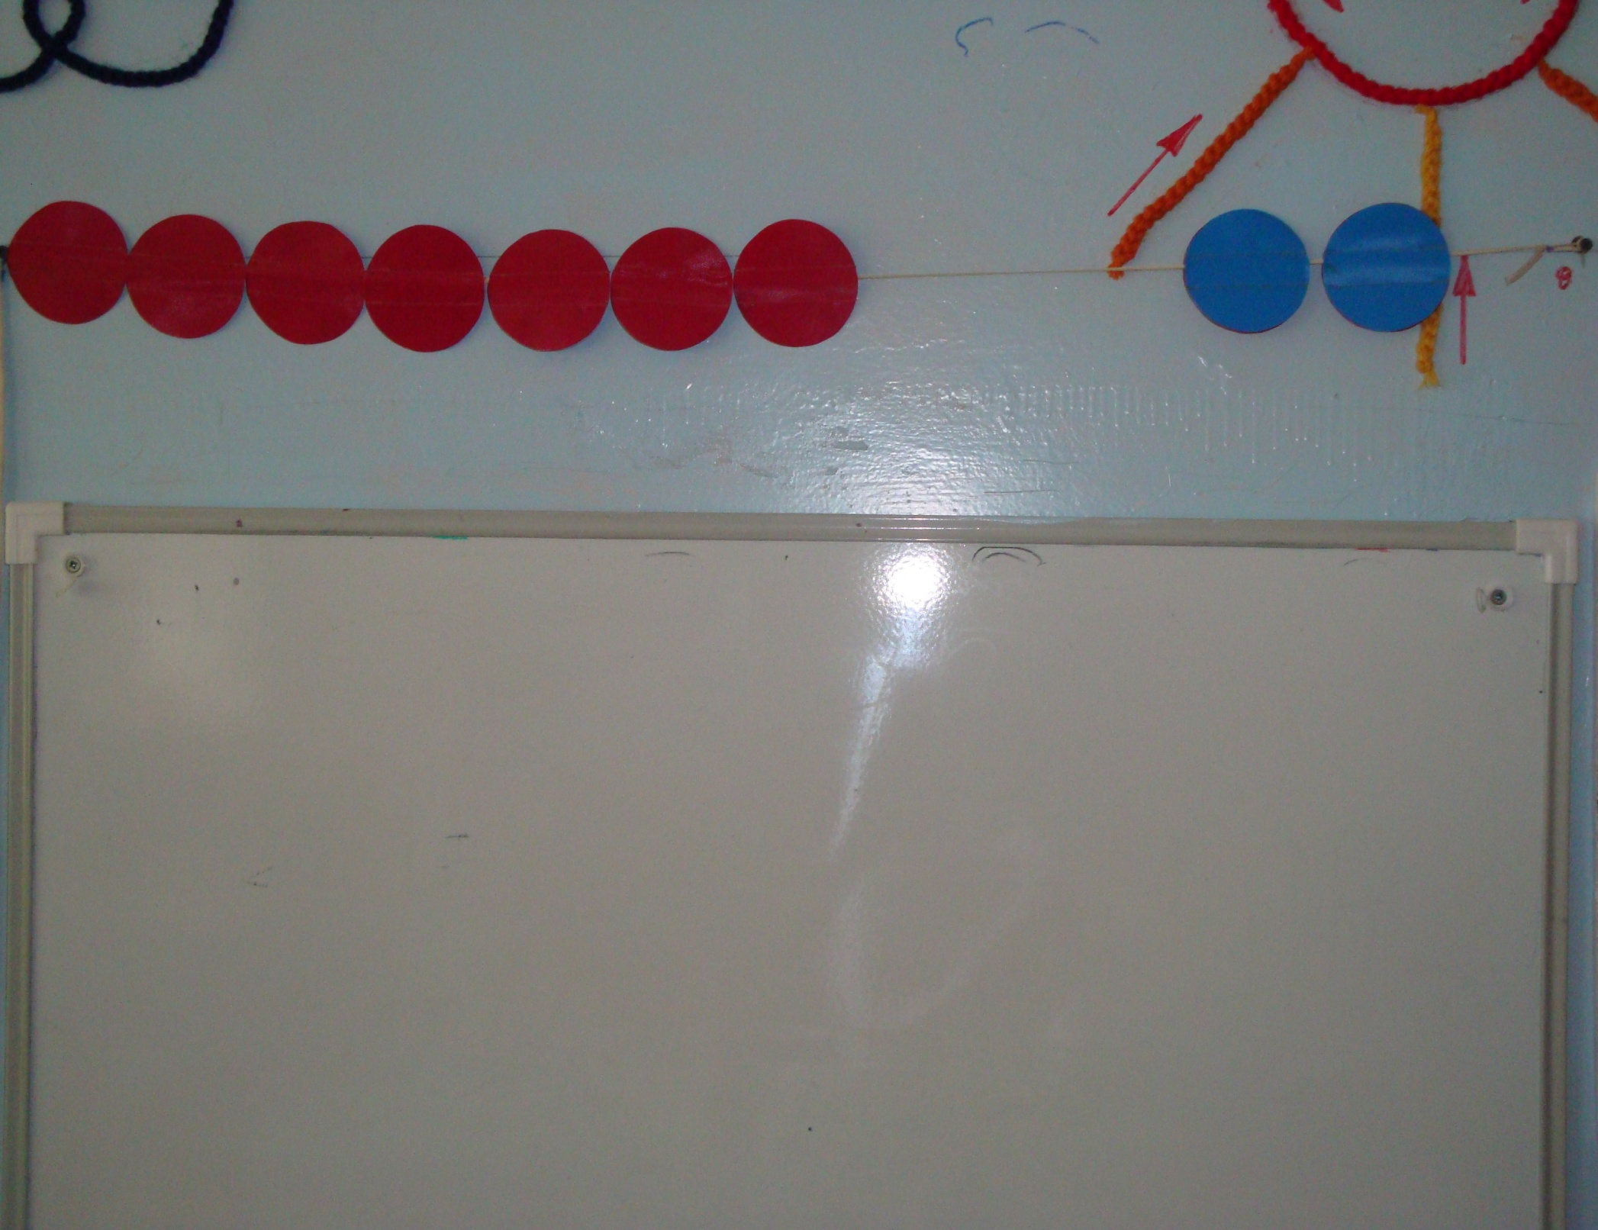

Slide 5
Цель
Создание условий для усвоения дошкольниками начальных математических представлений.

Slide 6
Задачи
Познакомить детей с количественной стороной чисел.
Закреплять понятия «один» ,»много».
Формировать навыки счета.
Учить отсчитывать определенное количество предметов.
Упражнять в определении направления: справа ,слева.
Закреплять понятия «больше» , «меньше», «столько же».
Учить составлять и решать задачи.
Закрепить состав числа.
Развивать мыслительные операции :анализа, синтеза. Развивать внимание, память, мышление, речь.
Воспитывать дисциплинированность, организованность.

Slide 7
Варианты заданий
«Много – мало – один» (каких кругов много, а каких мало (один) )
«Посчитай» ( посчитай сколько красных кругов, , сколько синих)
«Считаем молча» ( посчитай сколько кругов и покажи карточку с соответствующим числом )
«Подбери столько же»( положи столько предметов, сколько кругов ).
«Справа-слева» (посчитай сколько кругов справа, а сколько слева )
«Один да один»( отсчитываем круги по одному ).
«Сколько без одного»( отсчитываем круги по одному) .
«5(любое число) - это…»(составляем число из двух наименьших чисел, используя круги двух цветов).
«Сколько не хватает»(добавляем круги до заданного числа).

